Slide 1

Nuages de points
Avril 2025

Slide 2
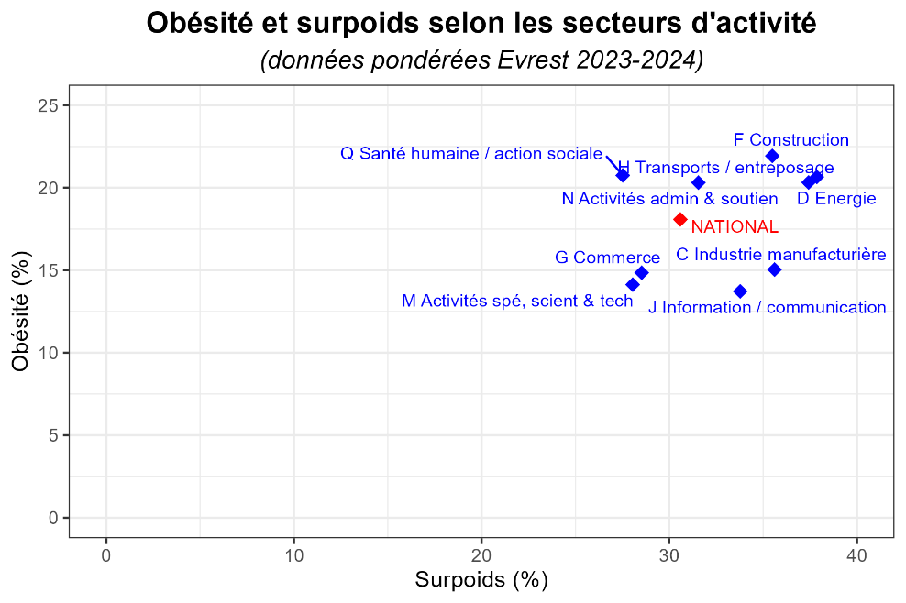
Notice pour l’usage des nuages de points
Les nuages de points qui vous sont proposés représentent la position de chaque secteur d’activité (ainsi que tous secteurs confondus, intitulé « National ») selon le croisement de 2 informations sur le vécu ou travail ou sur la santé perçue. Il s’agit d’informations non pas individuelles mais reflétant les réponses données en moyenne dans les secteurs considérés.
Vous pouvez ajouter la position de l’entreprise X que vous étudiez ce qui vous permettra de la situer au sein du nuage de points
Entreprise étudiée
Comment lire les graphiques ?
Exemple du secteur de la construction
  22% des salariés présentent une obésité
  36% présentent un surpoids
Plus les points sont en haut et à droite, plus la situation est délétère
L’entreprise X a été ajoutée. Dans celle-ci il y a 23% de salariés obèses et 31% de salariés en surpoids
22%
Situation
plus dégradée
36%

Slide 3
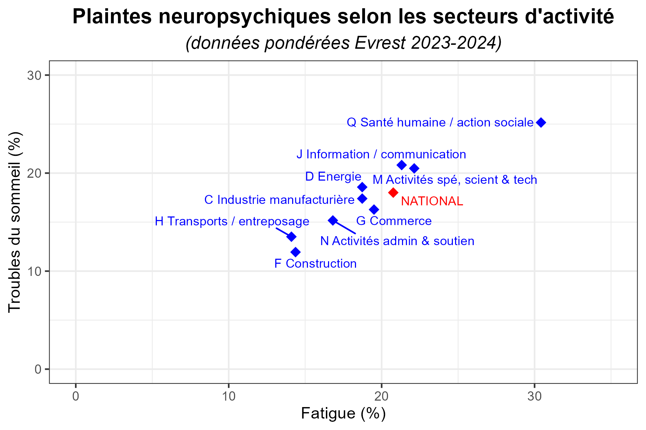

Slide 4
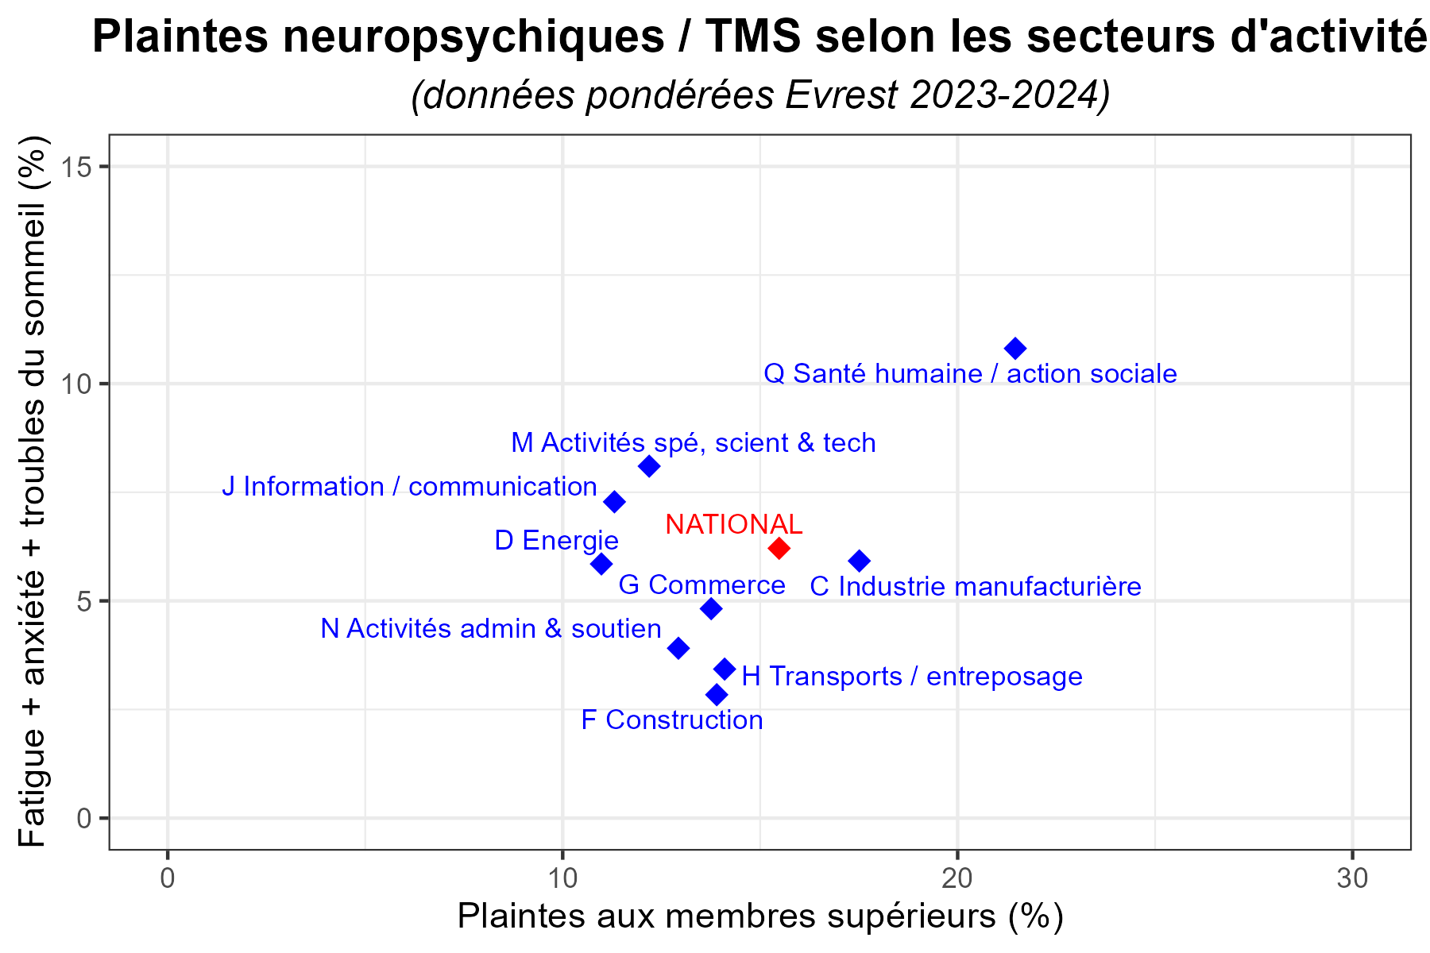

Slide 5
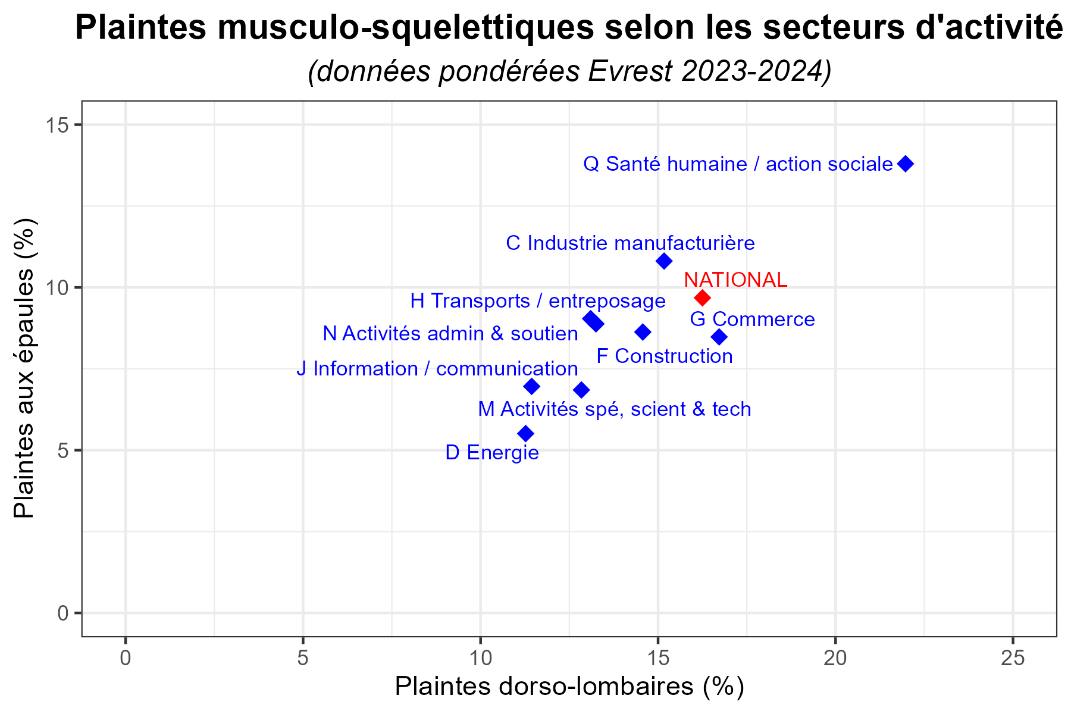

Slide 6


Slide 7
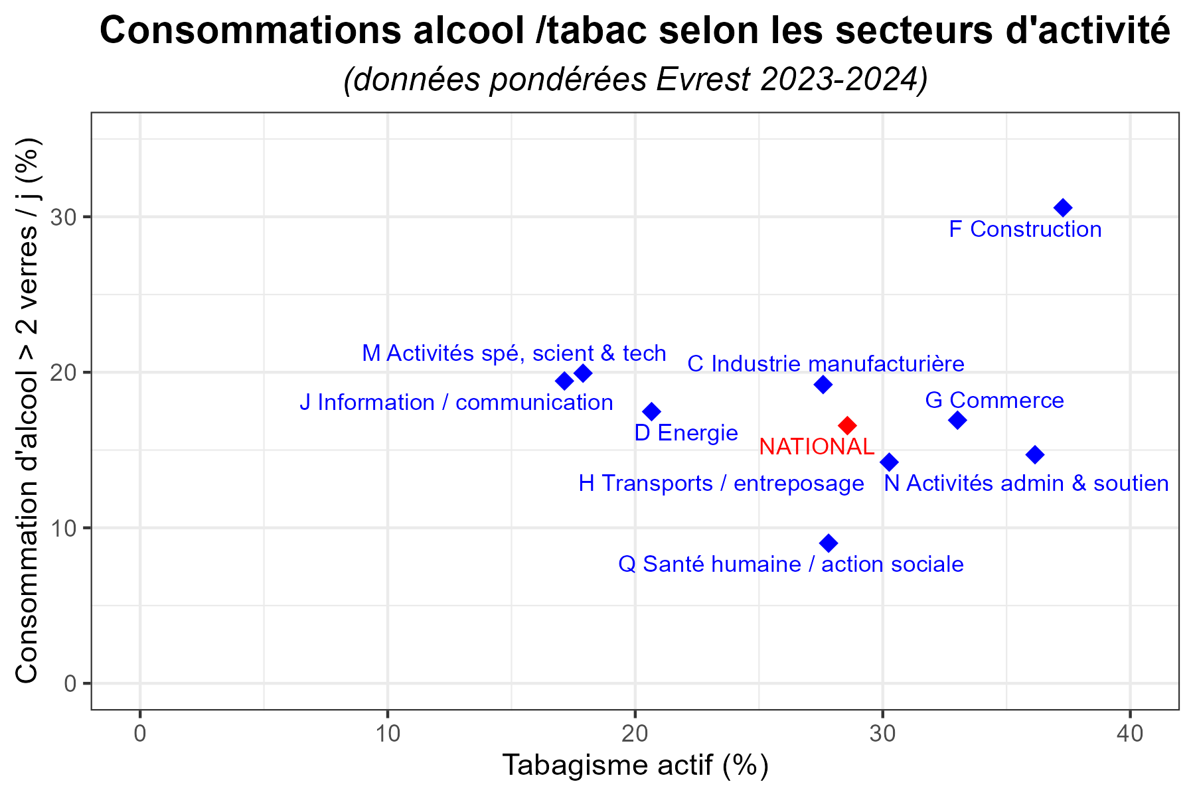

Slide 8
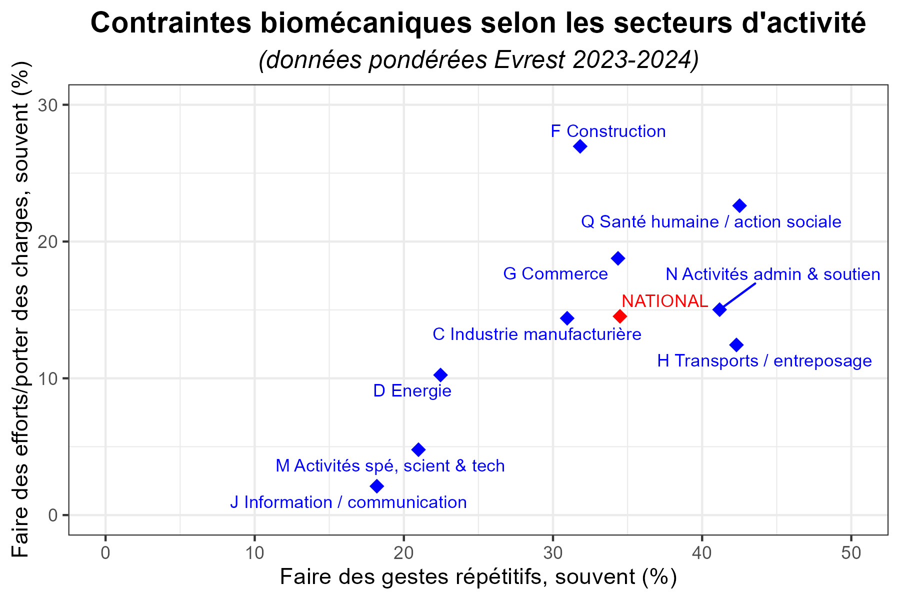

Slide 9
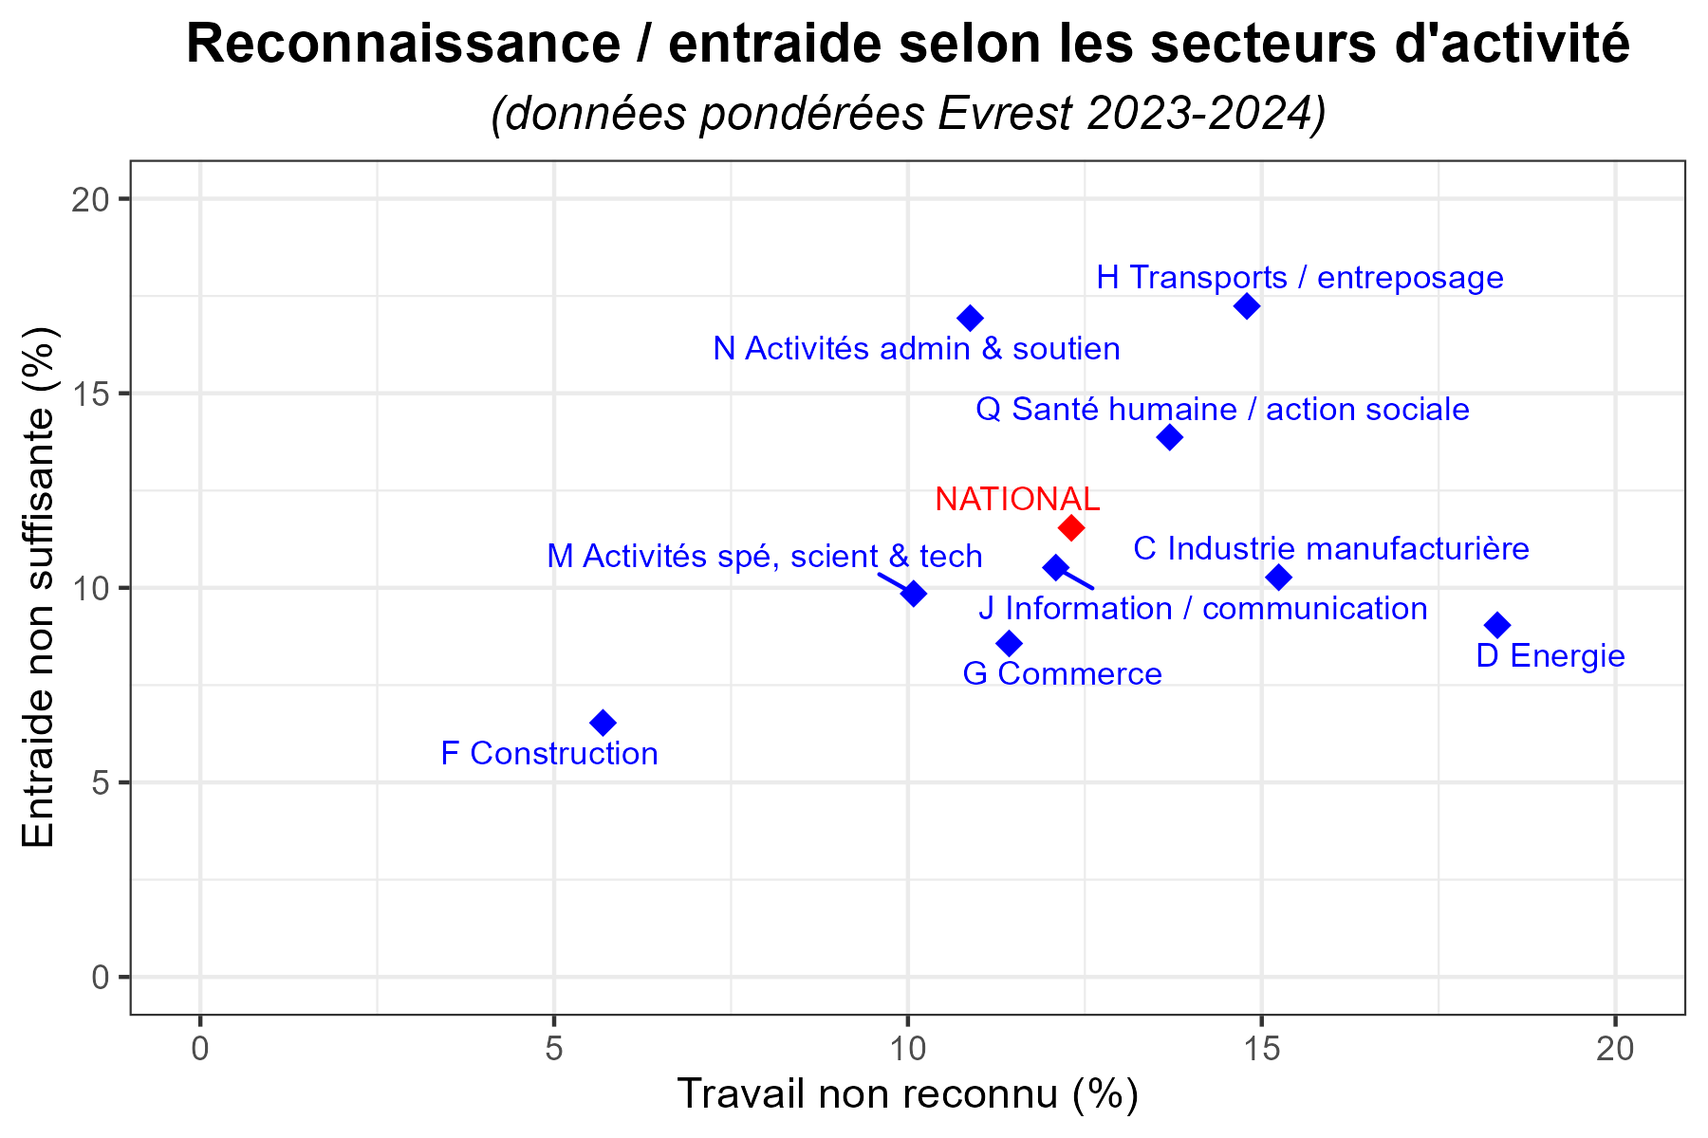

Slide 10
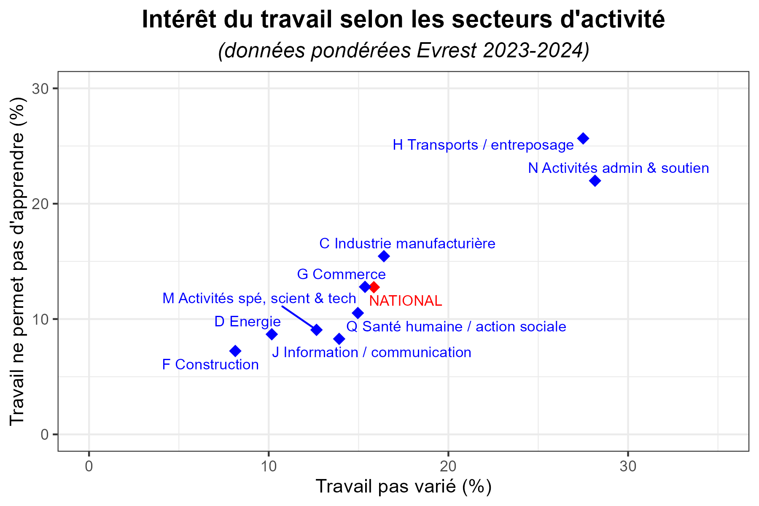

Slide 11
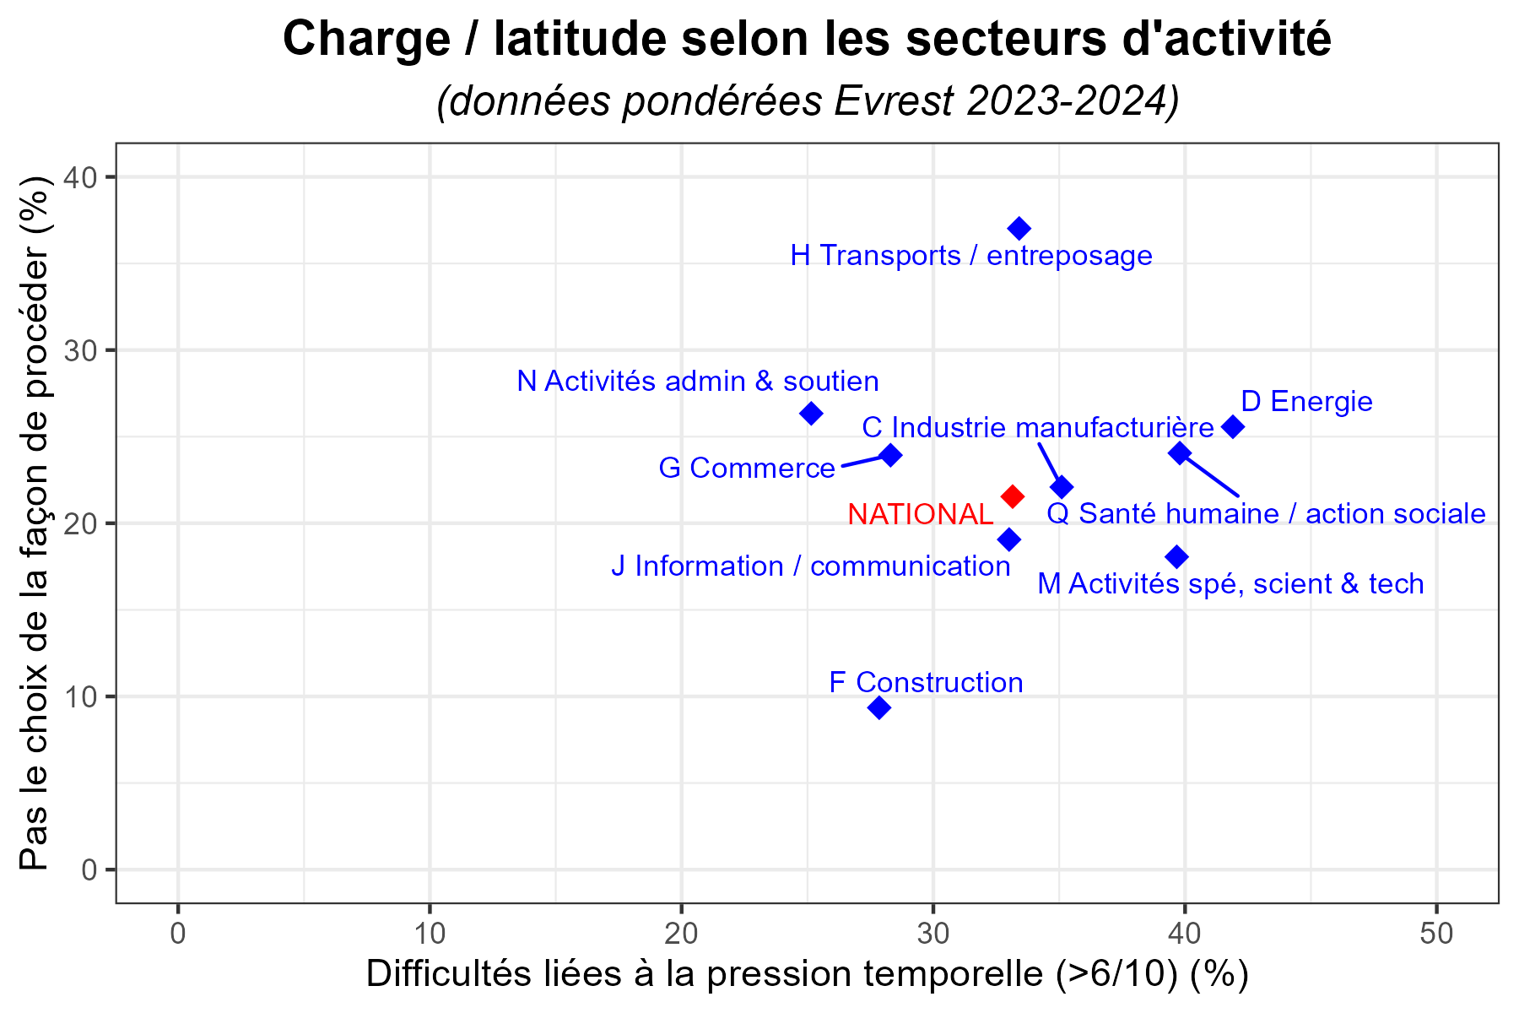

Slide 12
